Slide 1
Vurdering i K06
betraktning, dom, anslag, dømmekraft, kritikk, mening, overbevisning, overveielse, skjønn, takst, evaluering, bedømmelse, synsmåte, karakteristikk, uttalelse, anmeldelse, påskjønnelse, verdsettelse, fordømmelse, sakkyndig uttalelse, kritisk gjennomgåelse, opinion, tenkemåte, oppfatning, standpunkt, diskusjon
Fra synonymordboka i word
Siv Jacobsen og Esther Eriksen
Pedagogisk team Ullern vgs

Slide 2
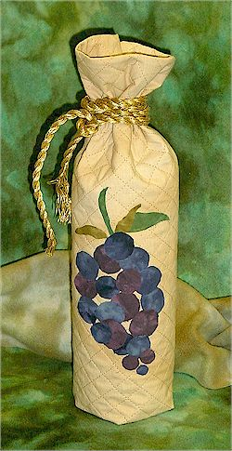
Kjernen:
Fra taus til tydelig!
Vurdering i K06;
Gammel vin i nye sekker?
Eller
ny vin i gamle sekker?

Slide 3

- Du har skrivit en lite underlig uppsats. Ditt språk är mycket fint, men är det egentligen ett Julminne? Inte har väl du varit med om detta?
- Det står ingenting om att man själv skulle ha varit med.
Magister Stålberg svalde:
- Nej, det har du ju rätt i förstås. Men man utgår nog liksom från att det skall vara så.
Och varför det egentligen? tänkte han, pojken har rätt.
Göran Tunström, Juloratoriet

Slide 4
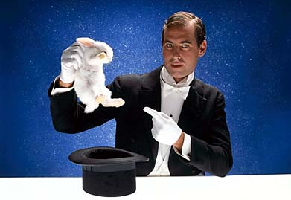
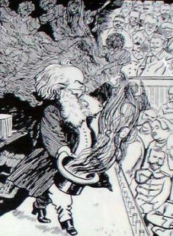
”Innhyllet i mystikk”
✰ Hva skal vurderes?
✰ Hva får jeg til?
✰ Hva må jeg gjøre for å bli bedre?

Slide 5
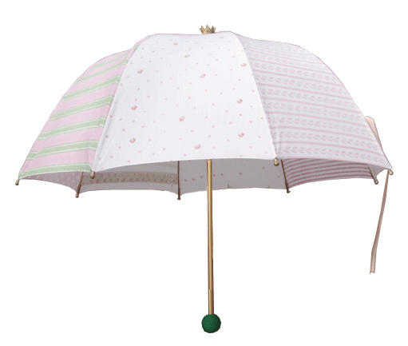
Begreper om vurdering
⇨ Vurdering for læring
⇨ Formativ
⇨ Læringsstøttende
vurdering
⇨ Underveisvurdering
 Vurdering av læring
 Summativ
 ”Læringsmålende” vurdering
 Sluttvurdering

Slide 6
Forskrift til opplæringslova § 4-4
Elevene skal ha undervegsvurdering og sluttvurdering
Undervegsvurderinga skal ein gi løpande i opplæringa som rettleiing til eleven. Ho skal hjelpe til å fremje læring, utvikle kompetansen til eleven og gi grunnlag for tilpassa opplæring. Undervegsvurdering kan ein gi både med og utan karakter.
Sluttvurderinga skal gi informasjon om nivået til eleven ved avslutninga av opplæringa.
Hva skal underveisvurdering og sluttvurdering måles opp mot?

Slide 7


Vurdering for læring Vurdering av læring
Når kokken smaker på suppen mens den lages er det en formativ vurdering. Kokken kan hele tiden forbedre smaken og kvaliteten på suppen
Når gjesten smaker på suppen er det summativ vurdering. Sluttproduktet er vurdert og konklusjonen er tatt. Kokken har ingen mulighet til å forandre på suppen.

Slide 8
Vurdering
”Grunnlaget for vurderinga med karakter i faga er kompetansemåla i læreplanene for fag”
Forskrift til opplæringslova, §4-7

Slide 9
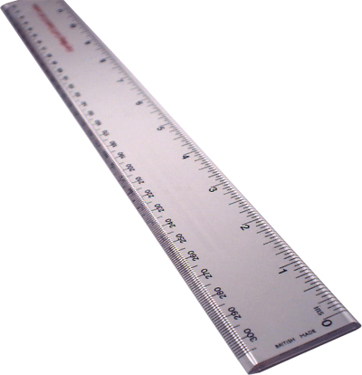
Kompetansemål og vurdering
Kompetansemål:
  ”Måleenheten”
  Hva er sentrale kunnskaper?
  Hva er sentrale ferdigheter?
Vurdering:
  av grad av måloppnåelse (§4-7)
  av oppnådd kompetanse - positivt formulert!
  Karakterer skal suppleres med begrunnelser og veiledning (§4-6)

Slide 10
Hva er ”in” og hva er ”ut”?
Individrelatert vurdering
  Ta hensyn til individuelle forutsetninger
    ”Jobbet så hardt med denne oppgaven…”
Grupperelatert (relativ) vurdering
  Sammenligne elever med hverandre
  Forhåndsbestemt fordeling
    …og hvis det er mange flinke i en klasse?
Målrelatert vurdering
  Vurderingen er et uttrykk for graden av måloppnåelse elevene har oppnådd i forhold til kompetansemålene
  Lærerteam utformer kriterier for hvor man setter grenser mellom karakterene
    Likt på alle skoler?
    Kilde: Eng, Dobson og Høihilder: ”Vurdering for læring”

Slide 11
Hva er ”in” og hva er ”ut”
Individrelatert vurdering
  Ta hensyn til individuelle forutsetninger
    ”Jobbet så hardt med denne oppgaven…”
Grupperelatert (relativ) vurdering
  Sammenligne elever med hverandre
  Forhåndsbestemt fordeling
    …og hvis det er mange flinke i en klasse?
Målrelatert vurdering
  Vurderingen er et uttrykk for graden av måloppnåelse elevene har oppnådd i forhold til kompetansemålene
  Lærerteam utformer kriterier for hvor man setter grenser mellom karakterene
    Likt på alle skoler?

Slide 12
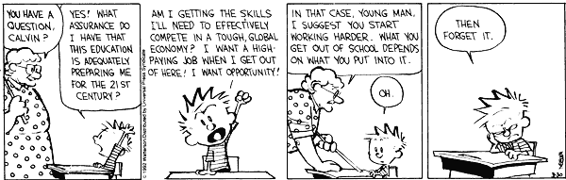

Slide 13
Å dekode kompetansemål
Eksempel fra næringslivsøkonomi VG2
Eksempel fra norsk VG1
”Eleven skal kunne utarbeide en plan for kapitalbehov og finansiering. Eleven skal kunne vurdere ulike finansieringskilder (…)”
”Eleven skal kunne(…) mestre ulike
roller i gruppesamtale, foredrag,
dramatisering, presentasjon, framføring,
diskusjon med saklig argumentasjon, utforske
og vurdere samtale om litteratur…”

Slide 14
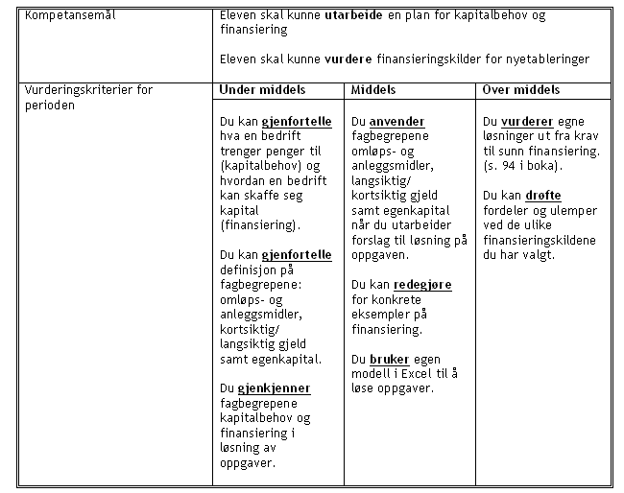

Slide 15
Kompetansemål: Å holde foredrag
UM/LAV | M/GOD | OM/HØY
Direkte opplesning fra manus. Ukritisk kildebruk. Bruk av to muntlige virkemiddel. | Stikkordsmanus. Noe øyekontakt. Få kilder. Muntlige virke-middel brukes aktivt, som pauser, gestikk. Kunstlet? | Stikkordsmanus. God øyekontakt. Improvisasjon? Mange, varierte kilder. Innbakte virkemidler, som pause/tempo-skift, gestikk, mimikk... Begrunnelse for valg er tydelig i fram-føringen.

Slide 16
Tredeling av vurderingsnivåer
RAV = Reprodusere, anvende og vurdere
Kilde: Dag Fjeldstad UIO vår 2007

Slide 17
3 målenivåer: R A V- typologien
1. REPRODUSERE
Det skal måles at
du har basiskunnskaper om / i emnet
du kan presentere disse på en oversiktelig måte
Viktig momenter på dette nivået
beskrivelse – tid – sted – aktører
hendelsesforløp
presentasjon
Hva – når – hvem
Gjenkjenne
Beskrive
Gjengi
Navngi
Liste opp
Definere

Slide 18
Hvordan
Fortolke
Påvise
Forklare
Formulere
Bruke (definisjoner, begreper)
Gjøre rede for
Organisere
Beregne
Forstå
Sammenlikne
Utlede
2. ANVENDE
Det skal måles at
du kan peke på årsaker og virkninger
du har perspektiv på den aktuelle oppgaven
du kan bruke det utleverte materialet
Viktige momenter på dette nivået
konkretiserende bruk av fagstoffet fra R-nivået
sammenhenger – årsaker
resonnementer med slutninger
bruk av hensiktsmessige hjelpemidler / kilder (figurer, kart, tabeller, tekster, sitater, bilder osv.)

Slide 19
3. VURDERE
Det skal måles at
du kan formulere aktuelle problemstillinger
du har evne til å finne motforestillinger
du kan se og presentere alternative forklaringer
du kan finne flere perspektiver
du kan drøfte forklaringene
Viktige momenter på dette nivået
drøfting
motforestillinger
alternative løsninger
begrunnet konklusjon
Hvorfor
Problematisere
Kritisere
Utlede
Drøfte
Generalisere
Kombinere
Teste
Integrere
Konkludere
Vurdere

Slide 20
Kjennetegn på gode vurderingskriterier
Kompetansemålet styrer
Målet er brutt opp i mindre enheter
Bevisst bruk av instruksjonsverb
Tydelig nivådeling
Konkret hva eleven skal mestre
Spesifikt (dekodet)
Grunnleggende ferdighet
Være underveis! – rom for endring og dialog
Tydelig målbarhet

Slide 21
1. Produksjon i ulike kulturer
Kompetansemål | Eleven skal kunne sammenlikne produksjon i ulike kulturer og tidsepoker
Lav måloppnåelse | Middels måloppnåelse | Høy måloppnåelse
Kunne definere begrepet produksjon og si noe om hvorfor produksjon er viktig i alle samfunn. Kunne beskrive 4 ulike kulturtyper basert ut i fra erhvervformer: jeger/sanker, jordbruk, industrisamfunn og informasjons-og kunnskapssamfunnet. Kunne nevne minst to kjennetegn ved hvert at kulturtypene. | Kunne greie ut om betydningen av produksjon og teknologi i ulike kulturer og tidsepoker. Kunne forklare utviklingen og overgangen mellom ulike kulturtyper. Kunne beskrive kulturtyper ut i fra mange ulike kjennetegn og kunne gi eksempler. | Kunne sammenligne produksjon på bakgrunn av sentrale kjennetegn ved ulike kulturer og tidsepoker. Kunne problematisere konsekvenser ved å sammenligne kulturer på en ”utviklingsstige”. Kunne diskutere produksjonens betydning i de ulike samfunn, og hva produksjonen har å si for samfunnsorganiseringen. Kunne vise hvordan kategoriene ikke er gjensidig utelukkende, men at det finnes trekk ved ulike typer samfunn på tvers av kulturer og tidsepoker.

Slide 22
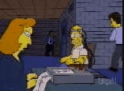
A simple lie detector…..

Slide 23
Fordeler med gode vurderingskriterier
Vurdering blir til framovermeldinger (begrunnelser og veiledning) - arbeidsbesparende
Eleven ser tydeligere sitt nivå – kompetanse i å vurdere seg selv
Kameratvurdering lettere når kriteriene er tydelige – mer objektivt
Muligheter for økt elevmedvirkning i vurderingsarbeidet
Unngå den skjulte ”skolske” forståelsen
Hjelp til bedre tilpasset opplæring

Slide 24


” – Vet De hvordan De kan se forskjell på et spørsmålstegn og et utropstegn? – Jo, ser De, spørsmålstegnene er liksom rundere i formen… mer rommelige.”
Fra Jette Kaarsbøl: Den lukkede bok, Cappelen 2004

Slide 25

”Det fossile hjørnet”
Urimelig
Kjære ”Sur Jente 93” (16.11). Du skriver at matematikklæreren din sier at det bare er tentamen som teller og ikke prøvene før tentamen. Til det vil vi si at det ikke er rimelig at standpunkt settes på bakgrunn av en enkelt prøve. Karakterer som du får underveis (også terminkarakterer) skal gi en pekepinn på hvor du står faglig, ut fra hva det er rimelig at du har lært på det tidspunktet karakteren gis. Disse karakterene skal alltid gis med begrunnelse og veiledning om hva som skal til for å bli bedre. Grunnen til at karakterer underveis ikke skal inngå i standpunkt, er at du skal ha mulighet til å forbedre kompetansen din helt til opplæringen er ferdig. Karakterer underveis skal altså hjelpe deg til å lære mer, mens standpunkt skal uttrykke den kompetansen du har når du går ut av ungdomsskolen.
Hilsen Utdanningsdirektoratet
Kilde: Si ;D-redaksjonen, Aftenposten

Slide 26
1. termin
standpunkt
4
Mål
1
M
M
M
Mål
2
M
OM
OM
Mål
3
OM
OM
OM
Mål
4
Eks. mappe som vurderingsform
M
OM
OM
OM
Mål
5
M
M
0M
M
M
5
M
Underveisvurdering
M
Sluttvurdering

Slide 27

Problematiseringer:
Vurderer vi virkelig ut fra kompetansemålene?
Vurderer vi hva eleven mestrer eller ser vi etter manglene?
Hva betyr et ”bredt vurderingsgrunnlag”?
Legges det til rette for at elevene kan vise framgang?

Slide 28


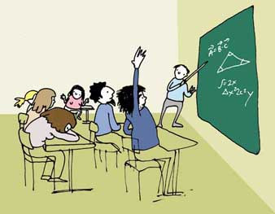
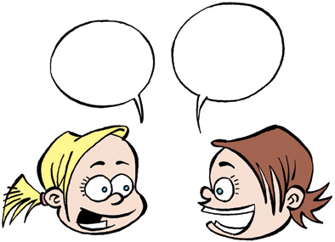
Et blikk inn i praksis…
Vurdering for læring
En idébank med metodiske eksempler

Slide 29

Vurdering underveis…
Selvlagde prøver, vekstpunktliste, kontrakt, egenvurdering på prøven, elevlekseprøve, målregnskap, logg, Idol, PP-vurdering
Oppstartsøvelser, oppsummerings-øvelser

Slide 30

Lese- og læringsstrategier med et vurderingsblikk
Noen metodiske eksempler:
Læringsbillett
Begrepskart
Venndiagram
VØL

Slide 31
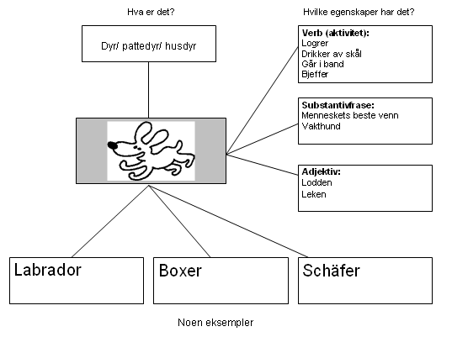

Slide 32
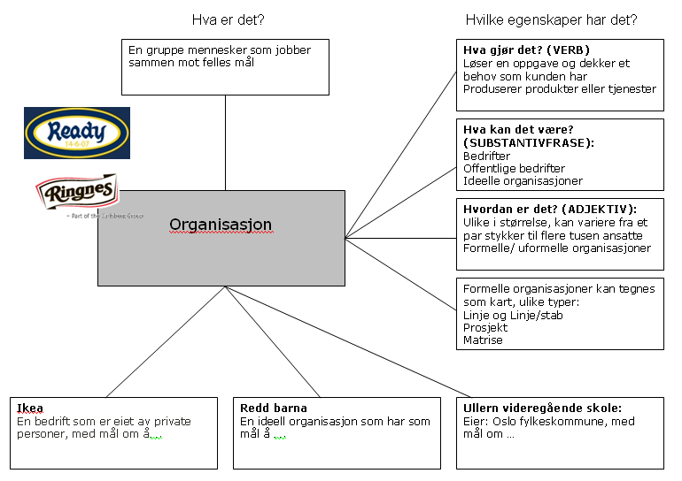

Slide 33
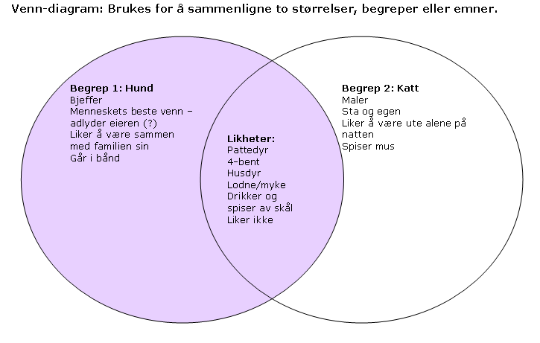
Venndiagram

Slide 34
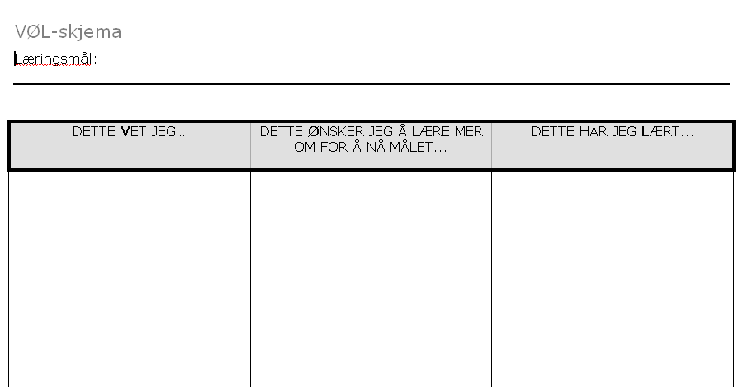

Slide 35
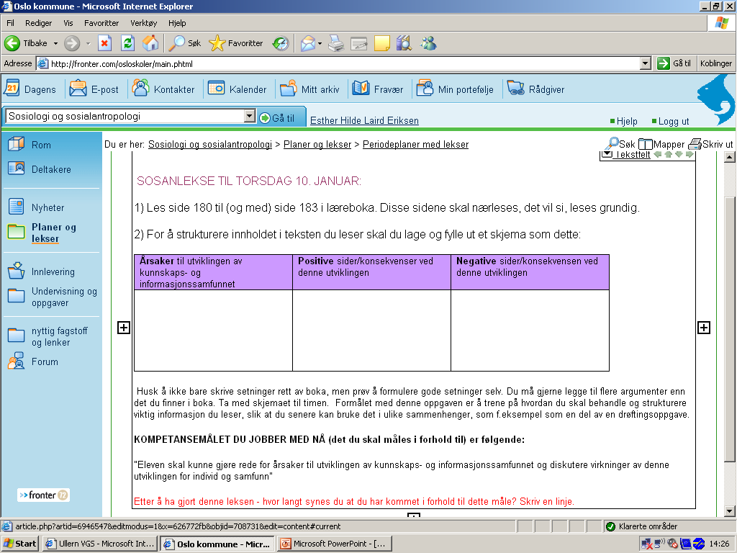

PYTT I PANNE:
Høre lekser
Gjennomgå fagkunnskap
Kameratvurdering
Forberedt muntlig vurdering
Fokus på kompetansemål
Tydelighet på vurderingskriterier
Trene muntlige ferdigheter

Slide 36
Grupper på 3 – hver har ansvar for en kolonnetekst
Hver elev presenterer ”sin” kolonne – de andre gir tilbakemeldinger
Elevene presenterer en gang til for hverandre med forbedringer
Lærer trekker ut en fra hver kolonne som presenterer for hele klassen.
Felles diskusjon om kompetansemålet, vurderingskriterier og relevant faglig innhold

Slide 37

Skriftlig vurdering og veiledning
Skal alt vurderes?
Skriving som basisferdighet – i alle fag
Retting versus veiledning?
Prøver med vurderingskriterier
Skjemaer for skriftlig vurdering
Digital retting og veiledning
Spor endring

Slide 38
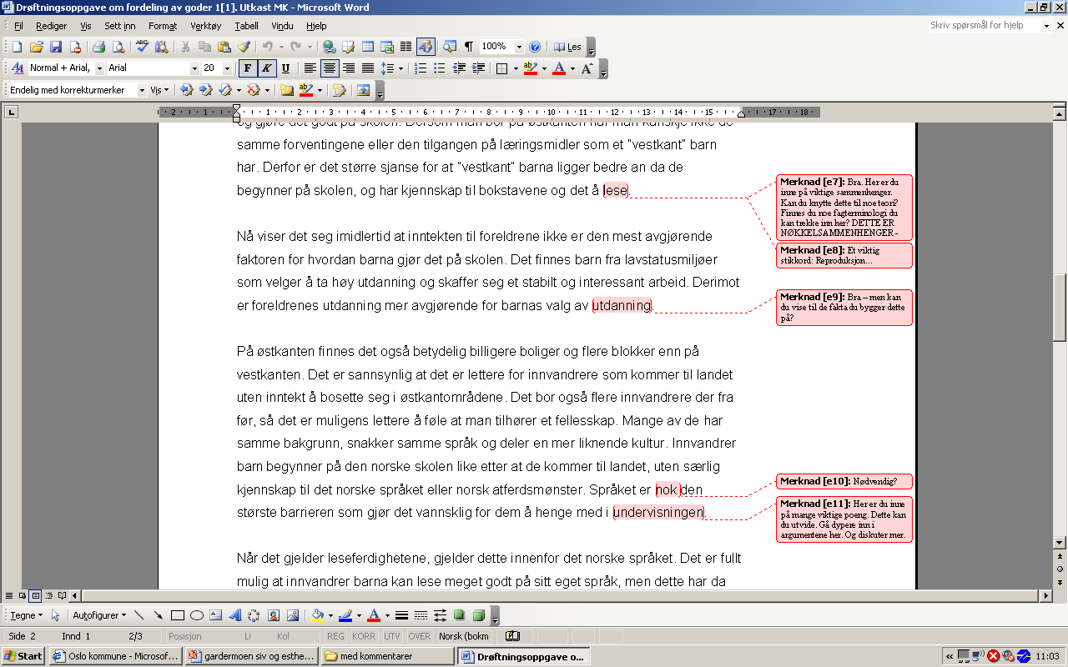

Slide 39
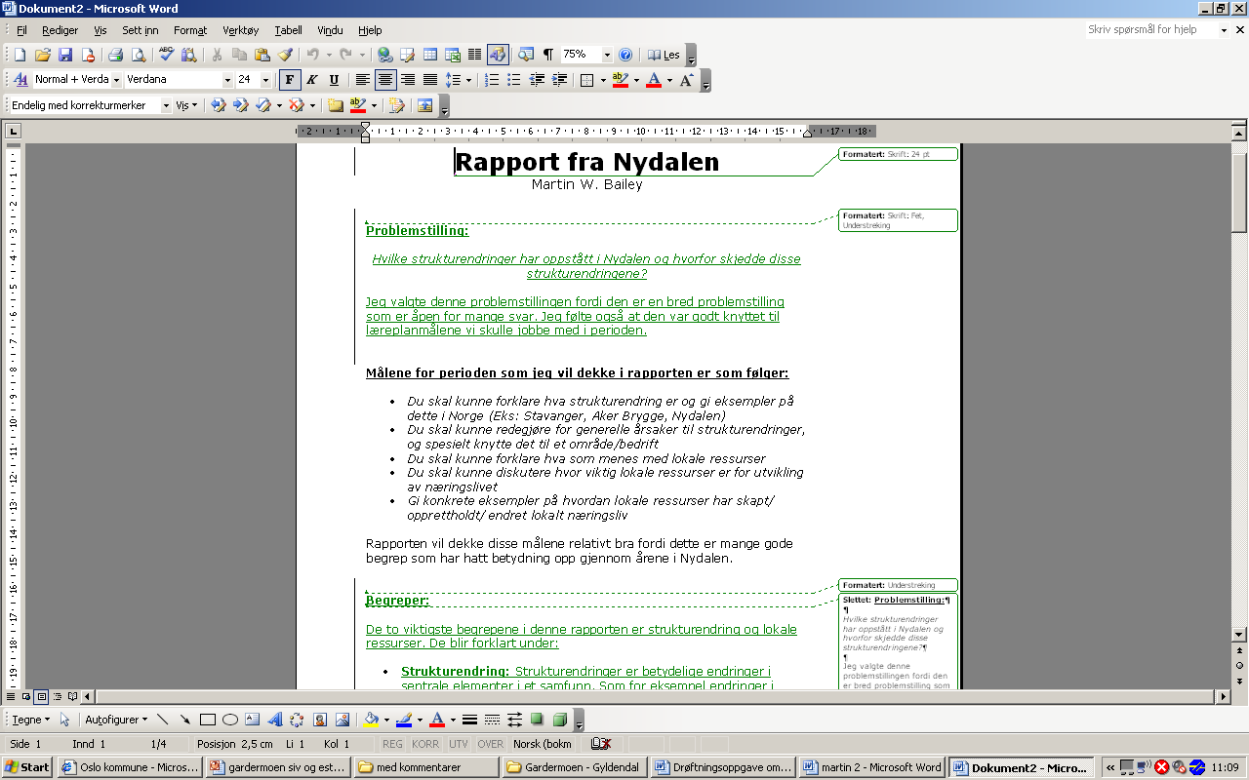

Slide 40
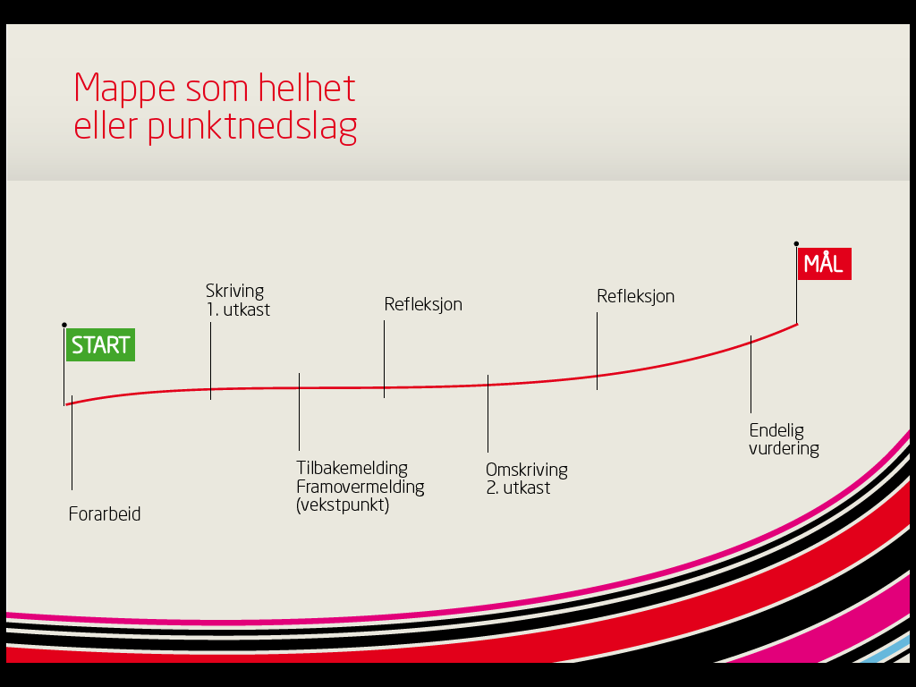

Slide 41
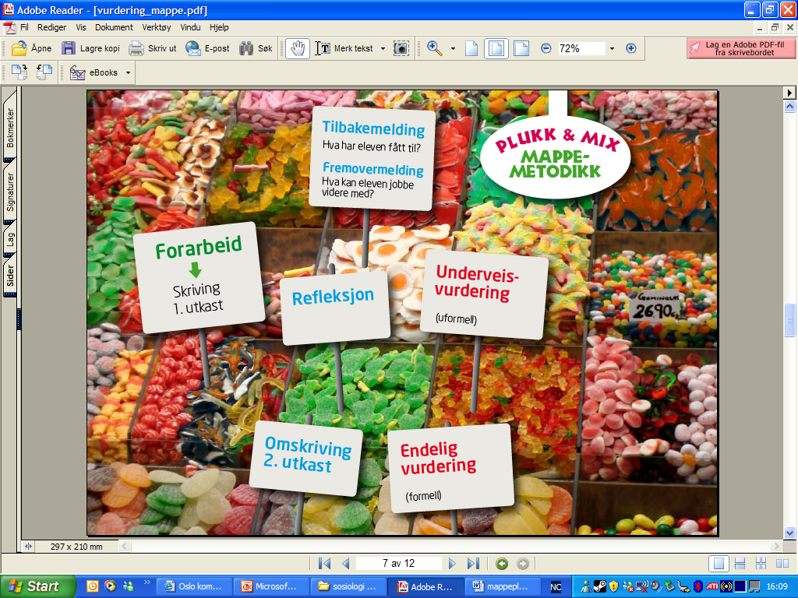

Slide 42
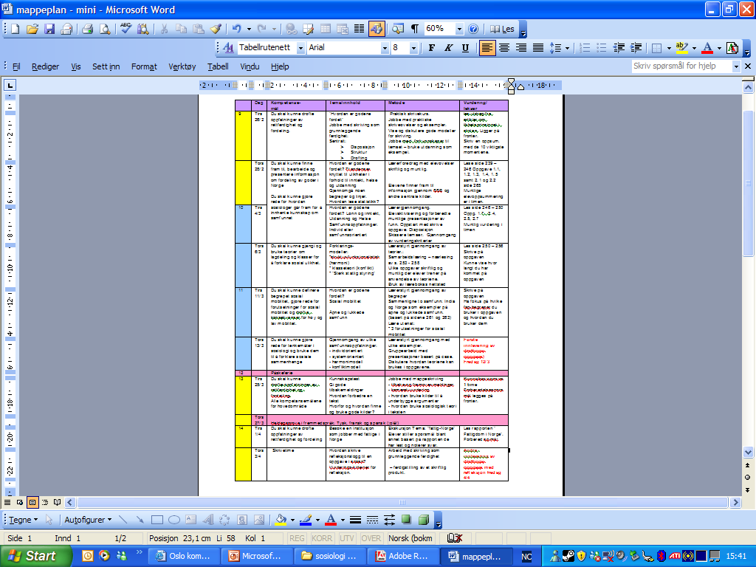
Ikke presentasjons-mappe
Utgangspunkt i et hovedmål i læreplanen
Fokus på skriving som basisferdighet der drøfting står sentralt.

Slide 43
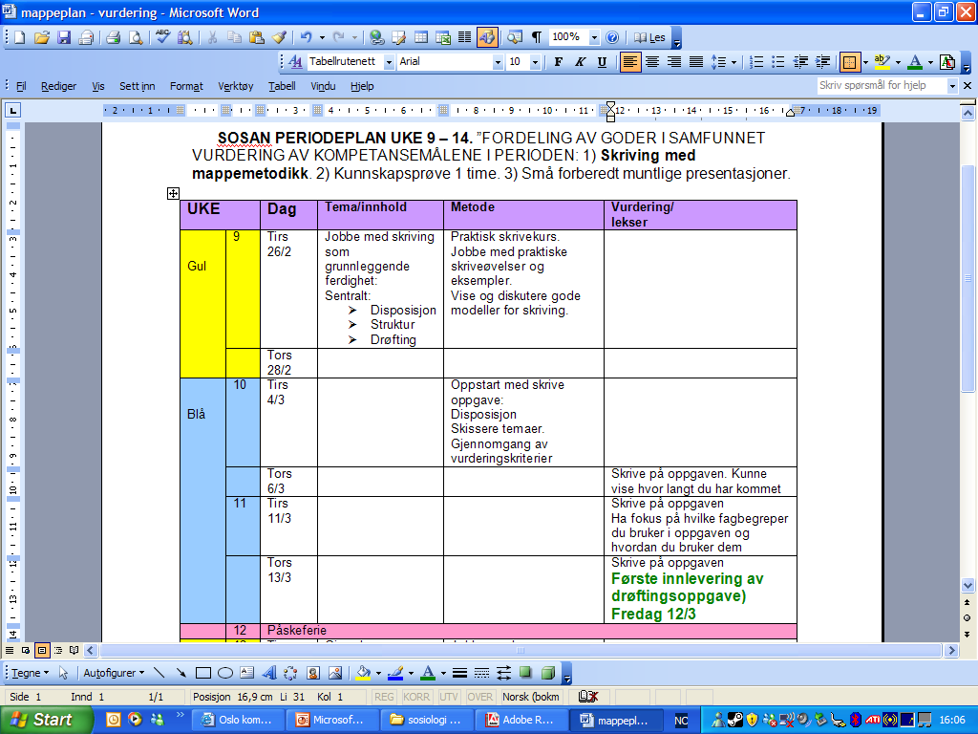
FORARBEID
Innlevering
1. utkast

Slide 44
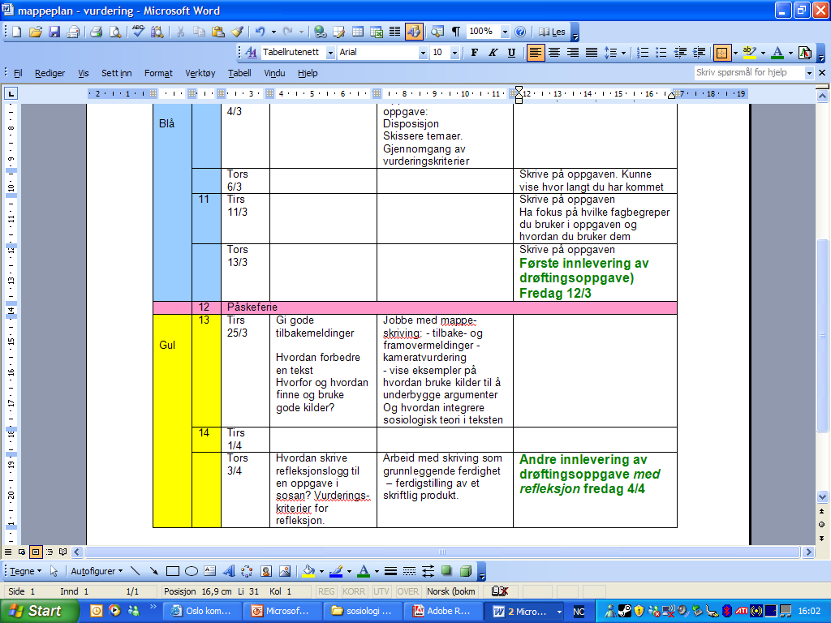
Innlevering
1. utkast
Underveisvurdering
* Tilbakemelding
* Framovermelding
Lærervurdering
Kameratvurdering
Refleksjon

Slide 45
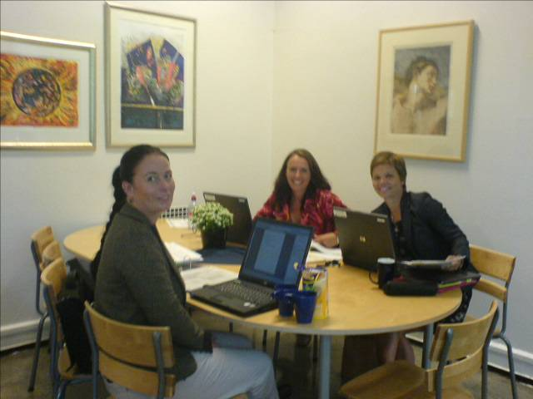
Vurderingskultur
Felles kultur – bevisstgjørende prosesser
Organisert samarbeid
team/faglag
Eksempel fra samfunnsfag
  Kompetanse
  Bruk av LMS
    Kommunisere og dokumentere

Slide 46
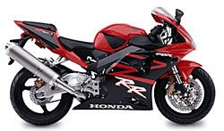
Hva er kvalitet?
Kvalitet... du vet hva det er, likevel vet du det ikke. Men det er selvmotsigende. Like fullt er visse ting bedre enn andre, det er med andre ord mer kvalitet i dem. Men når du forsøker å si hva kvalitet er, atskilt fra de tingene som den er i, så sier det puff! (…) Det er selvinnlysende at visse ting er bedre enn andre ... men hva vil det si at de er “bedre”?... Det går rundt og rundt og rundt og rundt. Hjul som spinner uten å få feste noe sted. Hva pokker er kvalitet? Hva er det?
Robert Pirsig: ””ZEN og kunsten å vedlikeholde en motorsykkel”

